Slide 1
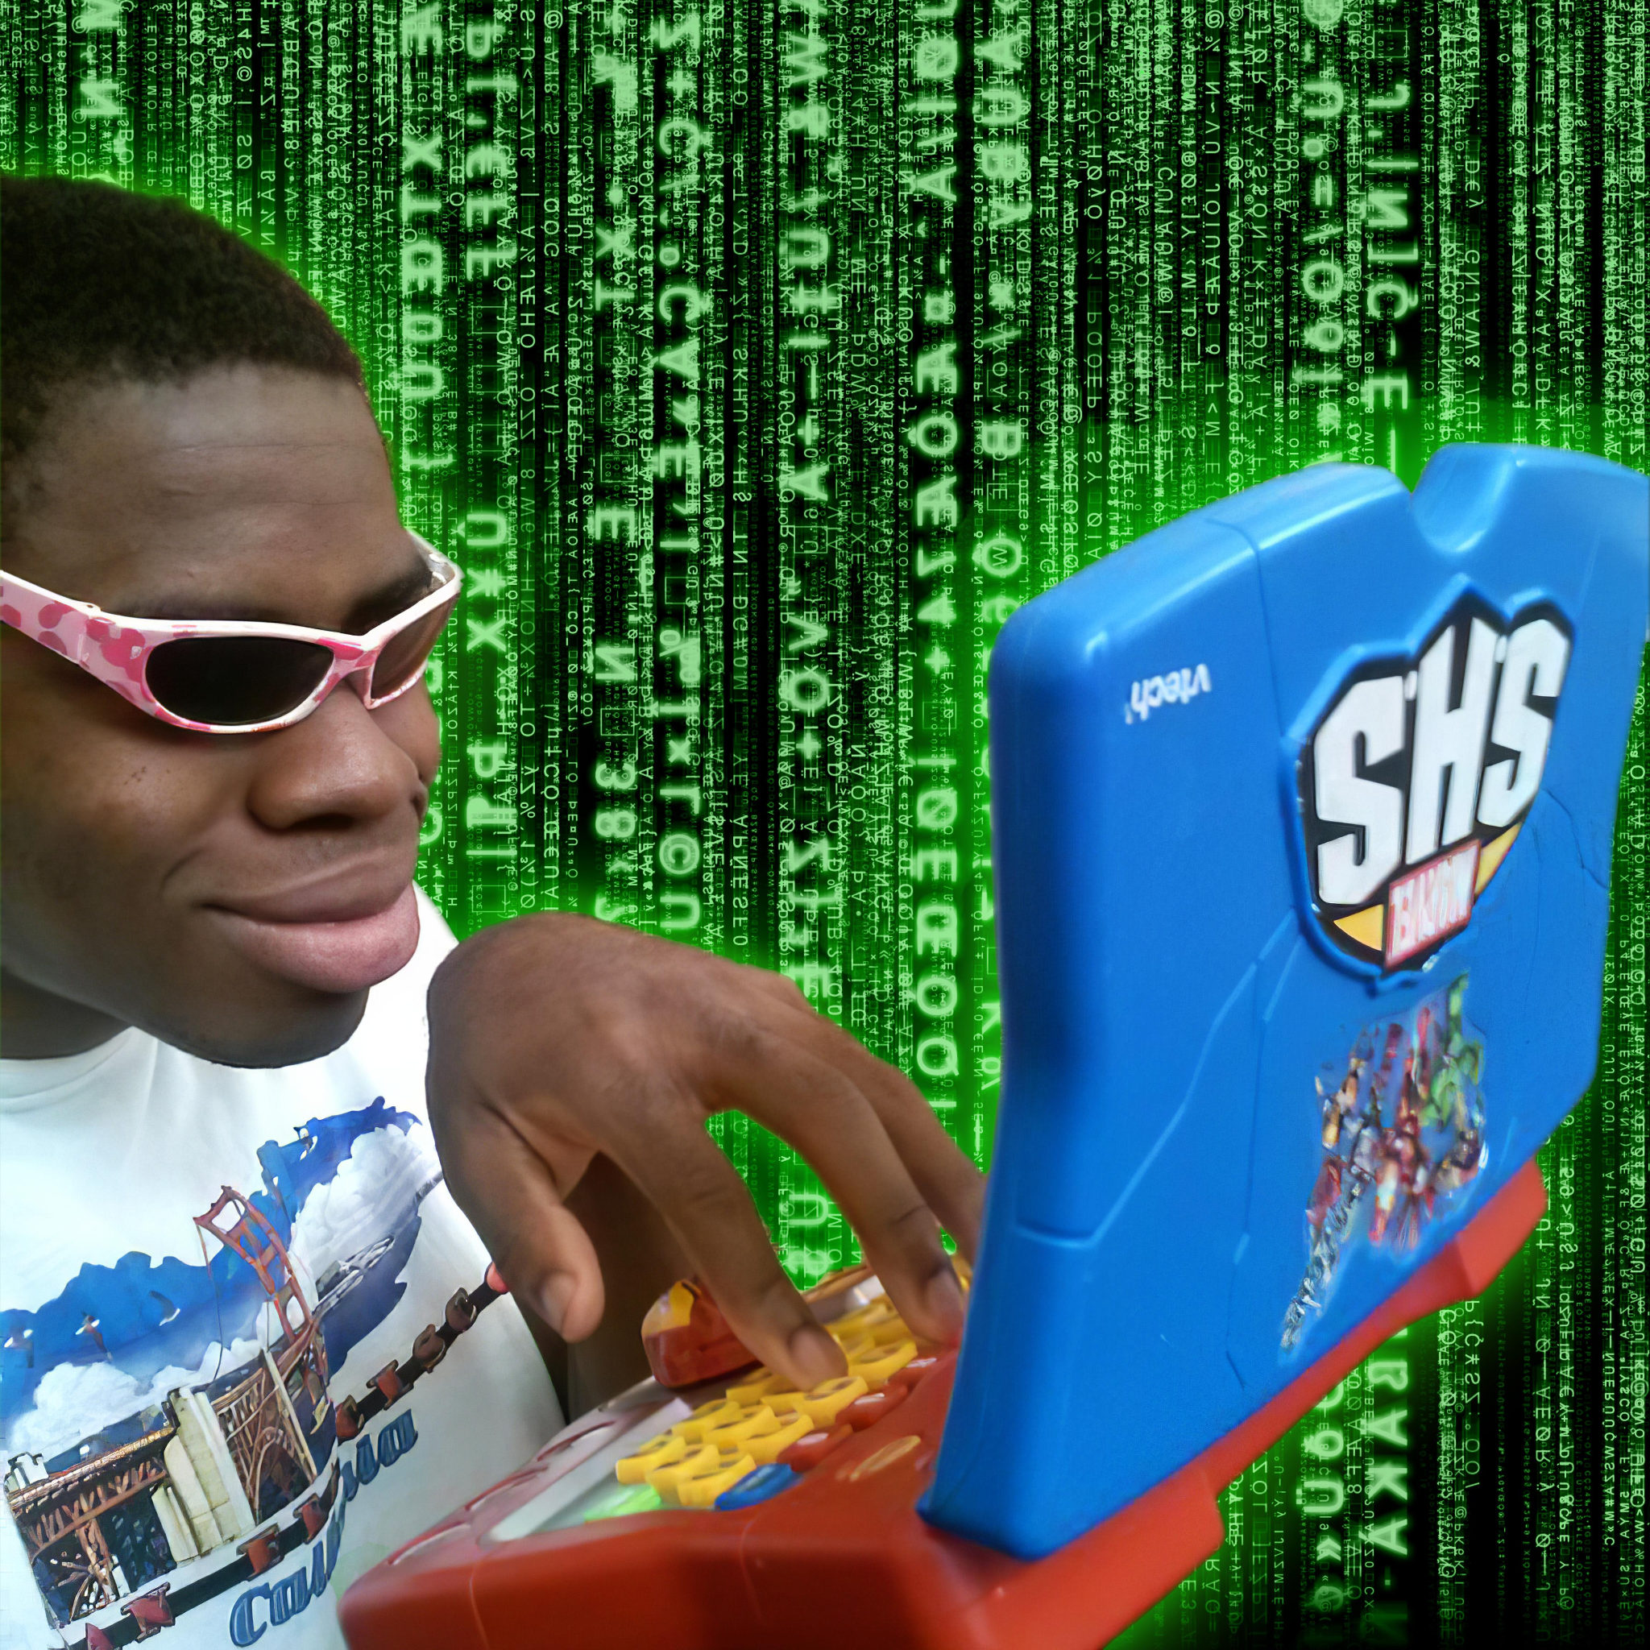
(Spero) qualche breve info su Python…
(regia lasciatemi i memini per favore, deh, pure quelli non censuratemi)
Tutto il materiale del corso (fra cui queste slide) verranno messe nel repo di aisf-pisa di Github: in questa maniera siete obbligati ad interfacciarvi con questa piattaforma che è molto comoda per la gestione delle modifiche su progetti di programmazione.

Slide 2

Prima di iniziare a dare qualche breve informazione su Python, dobbiamo rispondere ad una domanda a monte dell’intera questione:
Perché mi devo scartavetrare le balls ad usare il PC?

Slide 3
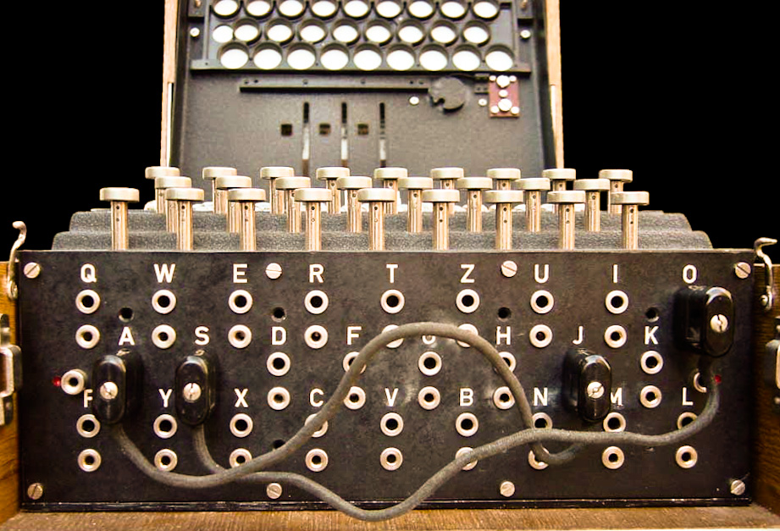

La risposta a questa domanda rientra :
i computer sono estremamente veloci nel fare i conti;
tramite essi è possibile risolvere dunque problemi molti complessi che possono essere simulati;
chi più ne ha più ne metta nel senso (la creazione di ARPANET, primo prototipo di internet, è stata alla base della terza rivoluzione industriale)

Slide 4
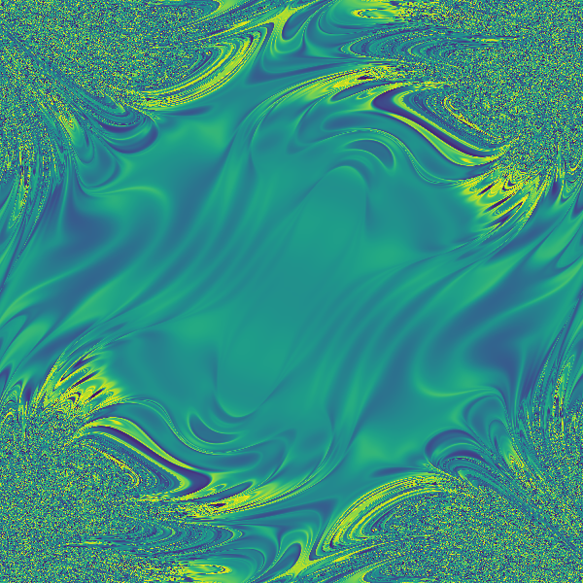
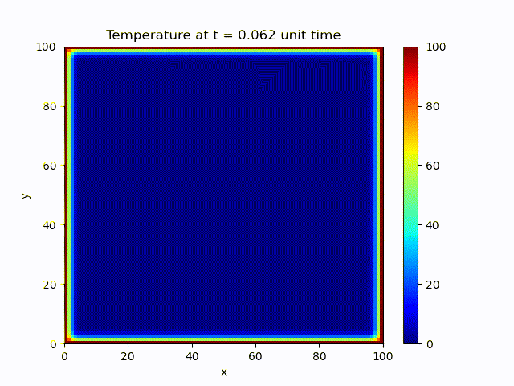
E per quanto riguarda la Fisica/Matematica? Beh, il PC si usa per simulare numericamente i fenomeni, per fare i conti e per l’analisi dei dati in laboratorio (quello di cui dovrete diventare espertissimi)

Slide 5


Slide 6

differential equation to solve with Gauss-Siedel method

Slide 7
Dunque, sperando di avervi convinto, si deve rispondere ad un’altra domanda:
Che cosa sono i linguaggi di programmazione?
Per rispondere a questa domanda, vi propongo la seguente metafora…
Bob non ha voglia di fare cosa X
Bob *esorta* gentilmente James di fare cosa X, ma James non parla italiano

Slide 8
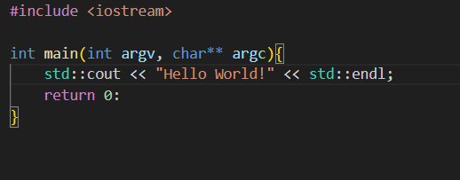
Bob necessita un modo per comunicare con lui, tuttavia non c’ha voglia di imparare la lingua di James: decidono di accordarsi nel comunicare in un linguaggio a metà fra la lingua di James e la lingua di Bob per capirsi (non importa il come, l’importante è che lo facciano).
I linguaggi di programmazione sono questo compromesso fra il linguaggio nostro (umano s’intende, poi di fatto i linguaggi di programmazione sono “pensati” in English) e il linguaggio dei PC (codice binario)
stampa a schermo “Hello World!”

Slide 9
Facciamo due grandi distinzioni fra i linguaggi di programmazione: si distingue fra
linguaggi compilati: il codice (ovvero l’insieme delle istruzioni che il computer è in grado di comprendere) viene salvato in un file e questo per poter essere eseguito deve passare per le grinfie del “compilatore”, ovvero un programma che lo trasforma in un eseguibile, ovvero un file che è stato perfettamente “tradotto” in un linguaggio comprensibile al PC
Preprocessing
Compiling
Linking
Codice sorgente
In realtà è molto più complicato, però non sarà un nostro problema…
Eseguibile

Slide 10

linguaggi interpretati: il codice sorgente viene interpretato da un programma senza che passi per un processo di compilazione. Python rientra in questa categoria (salvo uso di tecniche segrete esoteriche che vedranno quelli curiosi abbastanza da seguire anche le lezioni avanzate)
Ciò dona a Python una maggiore portabilità, una maggiore facilità di debug (l’operazione di scovare gli errori logici o di sintassi di un programma) e sviluppo interattivo, una maggiore flessibilità e, soprattutto, una maggiore semplicità di apprendimento e tempi di sviluppo più rapidi per prototipazione e automatizzazione di azioni “semplici”, a discapito di una maggiore lentezza rispetto ad un linguaggio compilato.

Slide 11
Dalla prossima lezione inizieremo a toccare con mano, tuttavia prima di lasciarvi vi voglio introdurre i tipi di dati, che possiamo definire formalmente come
“Un tipo di dato indica l’insieme di valori che una determinata variabile o un’espressione può assumere e il tipo di operazioni che è possibile effettuare su essa”.
Usare il tipo di dato corretto è fondamentale per evitare errori che possono incorrere

Slide 12
Esempio: vogliamo scrivere un programma che memorizza una data. E’ chiaro che rappresentare ingenuamente una data con 3 numero interi (uno per il giorno, uno per il mese e uno per l’anno; chiaramente si usano gli interi perché, per esempio, un giorno non può essere “30 e mezzo”) potrebbe portare ad una serie di problematiche:
il giorno *non* può essere superiore a 30 o 31;
il mese *non* può essere superiore a 12;
il giorno, il mese e l’anno non possono essere numeri negativi (un numero intero per Python può essere anche negativo).
E’ necessario introdurre dei controlli per evitare che succeda tutto questo.
Morale: sempre chiedersi cosa stiamo facendo e quali problemi possiamo incorrere quando si usa un certo tipo di dato!!! (Siamo ancora all’inizio quindi non preoccupatevi, avremo modo di tornarci sopra)

Slide 13

I tipi di dati fondamentali permessi in Pitone sono
int (numeri interi);
float (numeri decimali);
str(stringhe di caratteri);
bool (valori booleani).
Da questi Python costruisce tutta una serie di tipi che vengono detti derivati: questi saranno uno dei vari oggetti di studio in queste lezioni. Prima di salutarvi propongo un ultimo esempio per fissare bene queste idee sui tipi di dati.

Slide 14
Esempio: calcolo area di un rettangolo
lato a
Logicamente abbiamo bisogno di due tipi di dati: lunghezza lato a e lunghezza lato b. Che tipo di dato dovranno avere questi due?
Mentre l’area?
A
lato b

